Slide 1
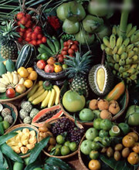
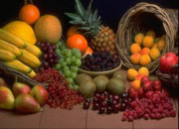
плоды
Урок-презентация. Биология 6кл.
Киселёв В.П., уч-ль географии-биологии
МОАУ СОШ с. Озёрное, Серышевский р-н,
Амурская обл.

Slide 2
Определение плода
Плод (fructus) – разросшаяся после оплодотворения завязь цветка.

Slide 3
Функции плода
Защита семян
Распространение семян

Slide 4
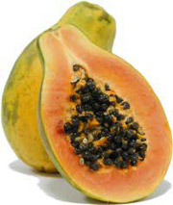
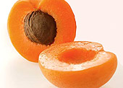
Строение плода
околоплодник
семя
семена
околоплодник

Slide 5
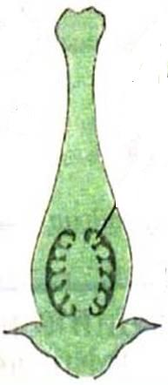
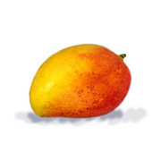
Околоплодник формируется из:
Завязи
Основания тычинок
Лепестков чашелистиков
Цветоложа

Slide 6
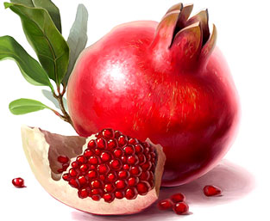
Семена формируются из:
семязачатков

Slide 7
Типы плодов
Простые плоды
Сложные плоды
Соплодия

Slide 8
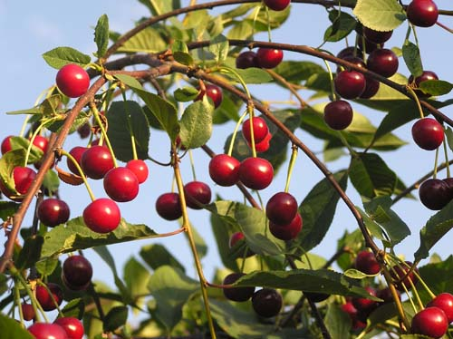
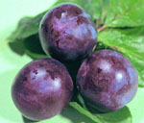
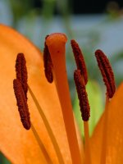
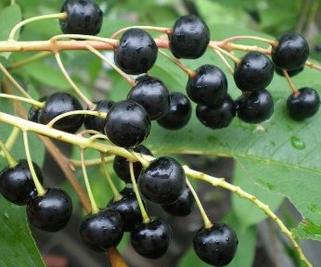
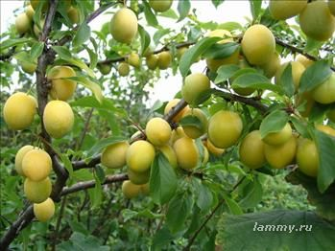
Простые плоды
Если плод образуется в цветке, у которого один пестик и соответственно одна завязь, то такой плод будет называться простым.
вишня
слива
цветок с одним пестиком
черёмуха
алыча

Slide 9
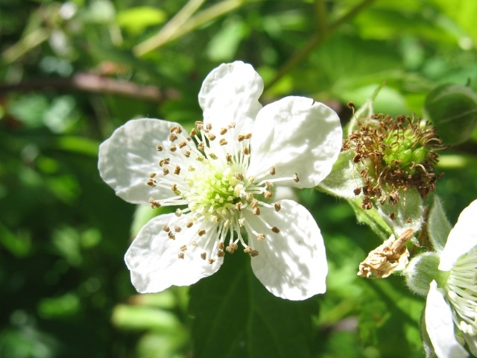
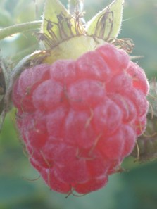
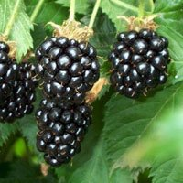
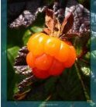
Сложные плоды
Сложными плодами называются плоды, которые образовались в цветках, имеющих множество пестиков и соответственно завязей.
Из каждой завязи формируется отдельный плод.
цветок со множеством пестиков
малина
морошка
ежевика

Slide 10
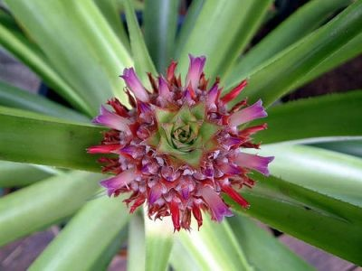
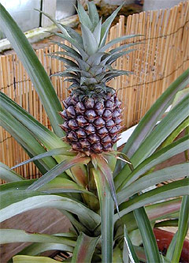
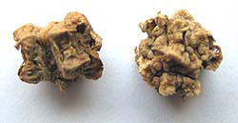
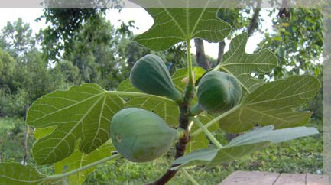
Соплодия
Соплодие образуется не из отдельного цветка, а из целого соцветия в результате срастания нескольких плодов и превращения их в единое целое.
Соцветие ананаса
Соплодие ананаса
Соплодие свёклы
инжир

Slide 11
Плоды растений можно классифицировать по различным признакам.
Основными из них являются:

Slide 12
количество семян в плоде
По этому признаку различают плоды:

Slide 13
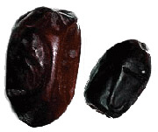
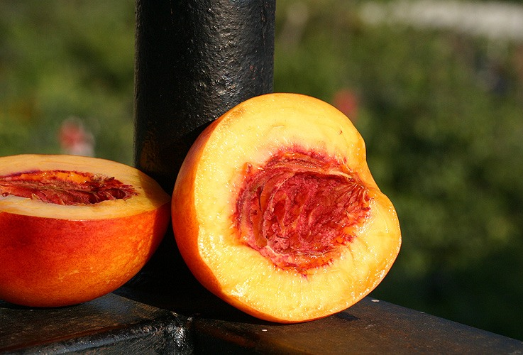
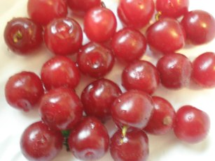
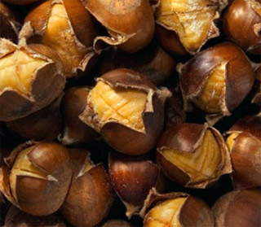
односемянные
вишня
нектарин
финик
слива
алыча
каштан

Slide 14
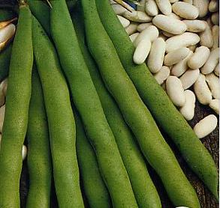
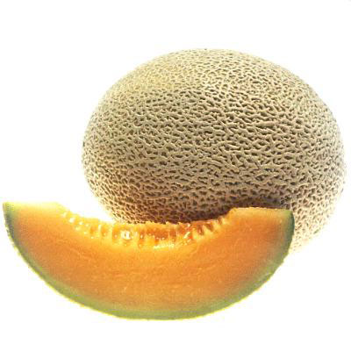
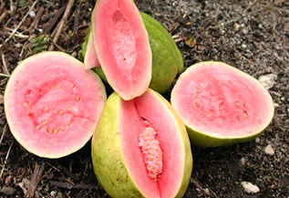
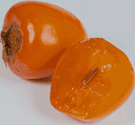
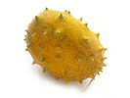
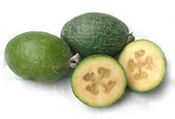
многосемянные
фасоль
гуава
дыня
хурма
кивиано
фейхоа
папайя

Slide 15
Количество воды в околоплоднике
По этому признаку различают плоды:

Slide 16
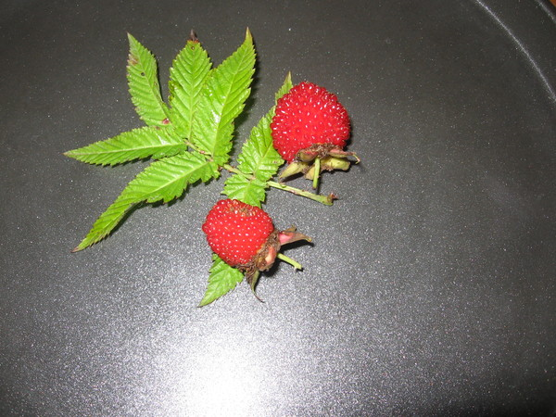
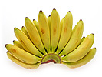
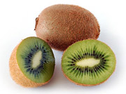
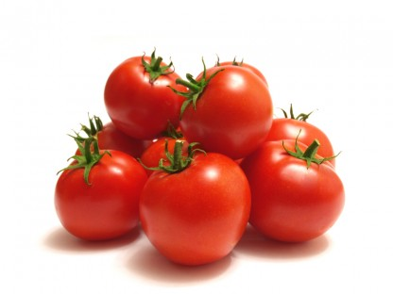
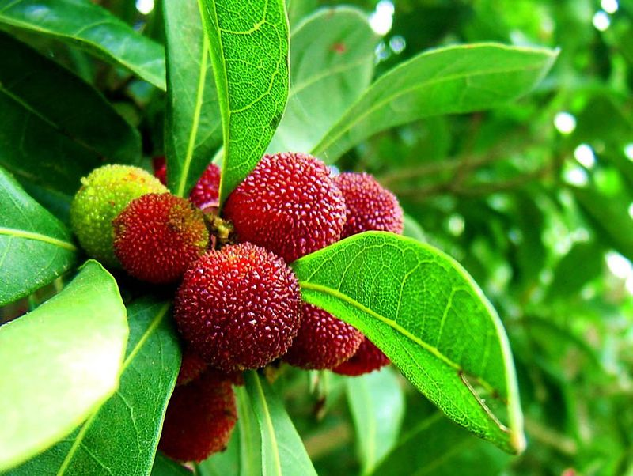
Сочные плоды
манго
банан
малина
киви
томат
янгван

Slide 17
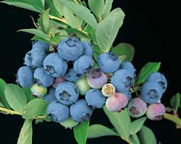
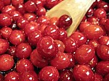
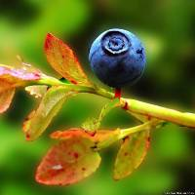
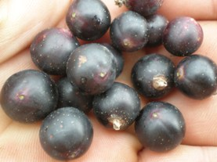
Ягодовидные.Ягоды
голубика
Плоды с сочным околоплодником.
Характеризуются тем, что содержат большое количество семян. Снаружи околоплодник покрыт тонкой кожицей. Встречаются и односемянные ягоды (барбарис, финик)
виноград
клюква
брусника
черника
финик
смородина

Slide 18
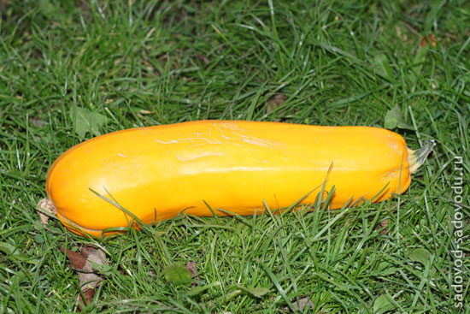
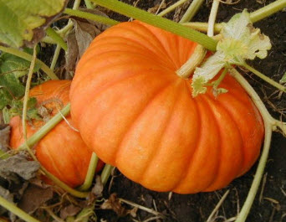
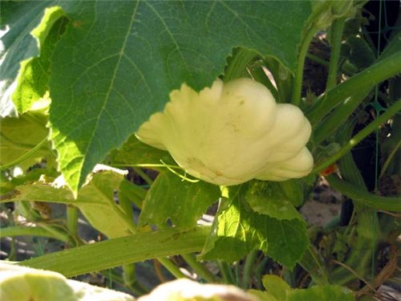
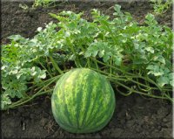
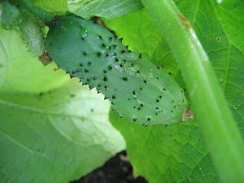
тыквина
кабачок
тыква
патиссон
арбуз
огурец

Slide 19
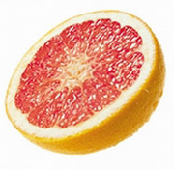
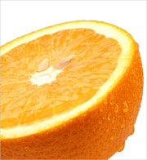
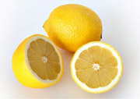
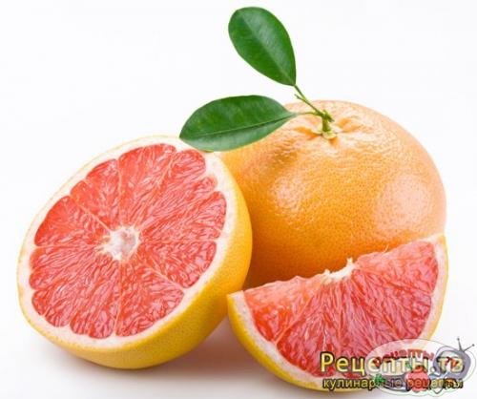
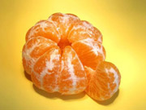
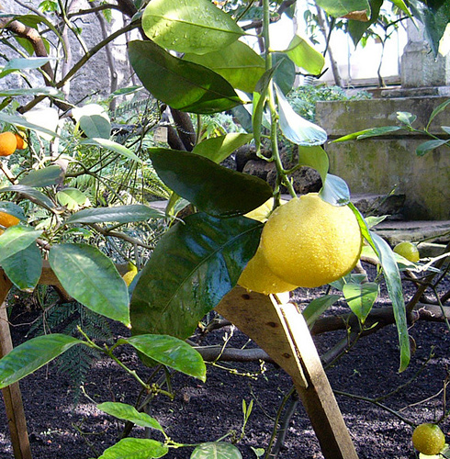
гесперидий (померанец)
лимон
грейпфрут
апельсин
мандарин
помело

Slide 20
Костянковидные.Костянки
К костянковидным относят плоды с сочным, мягким околоплодником, тонкой кожицей и одревесневшим внутренним слоем околоплодника-косточкой, внутри которой находится одно семя.
абрикос
вишня
черешня
персик
слива

Slide 21
многокостянки
Многочисленные, сочные, мелкие костянки расположены на одном цветоложе так близко, что слегка слипаются между собой. (в основном - это сложные плоды)
ежевика
малина
морошка
малина

Slide 22
яблоко
Плод яблоко имеют растения, у которых в образовании околоплодника кроме завязи, принимают участие нижние части тычинок, лепестков, чашелистиков и даже цветоложе. А семена лежат в плёнчатых сухих камерах.
айва
груши
яблоко

Slide 23
Сухие плоды

Slide 24
Ореховидные.
Орех.
У ореха околоплодник жёсткий, деревянистый.
Семя лежит свободно.
Грецкий орех
кокос
земляника
каштан
миндаль
фисташки

Slide 25
жёлудь
В отличии от ореха, у жёлудя околоплодник менее жёсткий.
У основания плод окружён чашевидным колпачком (плюской).

Slide 26
семянка
Околоплодник твёрдый, но не жёсткий. Плотно прилегает к единственному семени, но не срастается с ним.
платан
подсолнечник

Slide 27
семянка - крылатка
клён (зрелый плод)
клён
вяз
птелея
черноклён
ясень

Slide 28
семянка - летучка
бодяк полевой
латук
асклепида

Slide 29
зерновка
ячмень
овёс
Сухой плод, у которого плёнчатый околоплодник срастается с семенной кожурой единственного семени.
Виды зерновок
кукуруза
пшеница
овёс

Slide 30
коробочковидные
акация
Боб
Сухой плод, который состоит из двух длинных створок околоплодника.
Семена прикрепляются к створкам.
соя
горох
Конский боб
Вудспиния бразильская

Slide 31
стручок
Как и боб имеет околоплодник, состоящий из двух створок. Но семена располагаются не на створках, а на перегородке между ними.
ваниль
горчица
фасоль
сурепка

Slide 32
стручочек
Отличается от стручка тем, что его ширина и длинна примерно одинаковы.
тисдалия
ярутка
рыжик
Пастушья сумка
лунник
Катран морской

Slide 33
коробочка
Объёмные сухие плоды, семена в которых располагаются свободно, не прикрепляясь к стенкам околоплодника. Высыпаются из коробочки через трещины или специальные отверстия.
белена
дурман
лотос
мак
хлопчатник
табак

Slide 34
Спасибо всем за внимание и работу!!!

